Slide 1
primeros
asentamientos
urbanos
globalización
capitalismo
consumo
y
desechos
arquitectura
y
gentrificación
espacio urbano
nomadismo
y
sedentarismo
arte
Y
estética
andar
caminar
observar
clases
sociales
objetivos

Slide 2
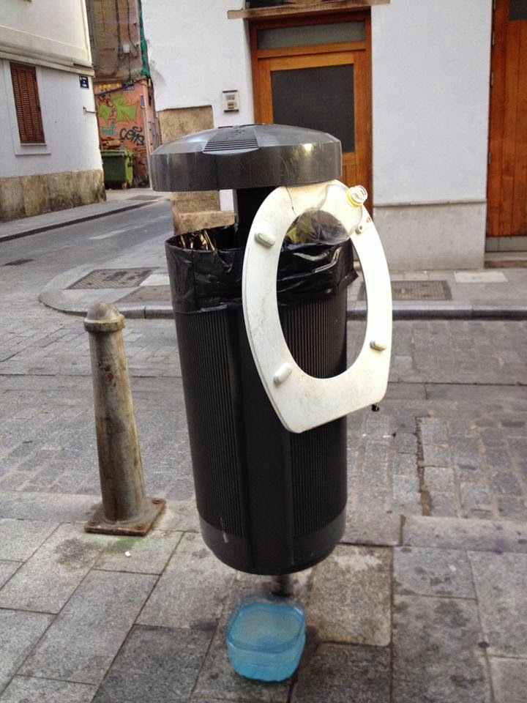
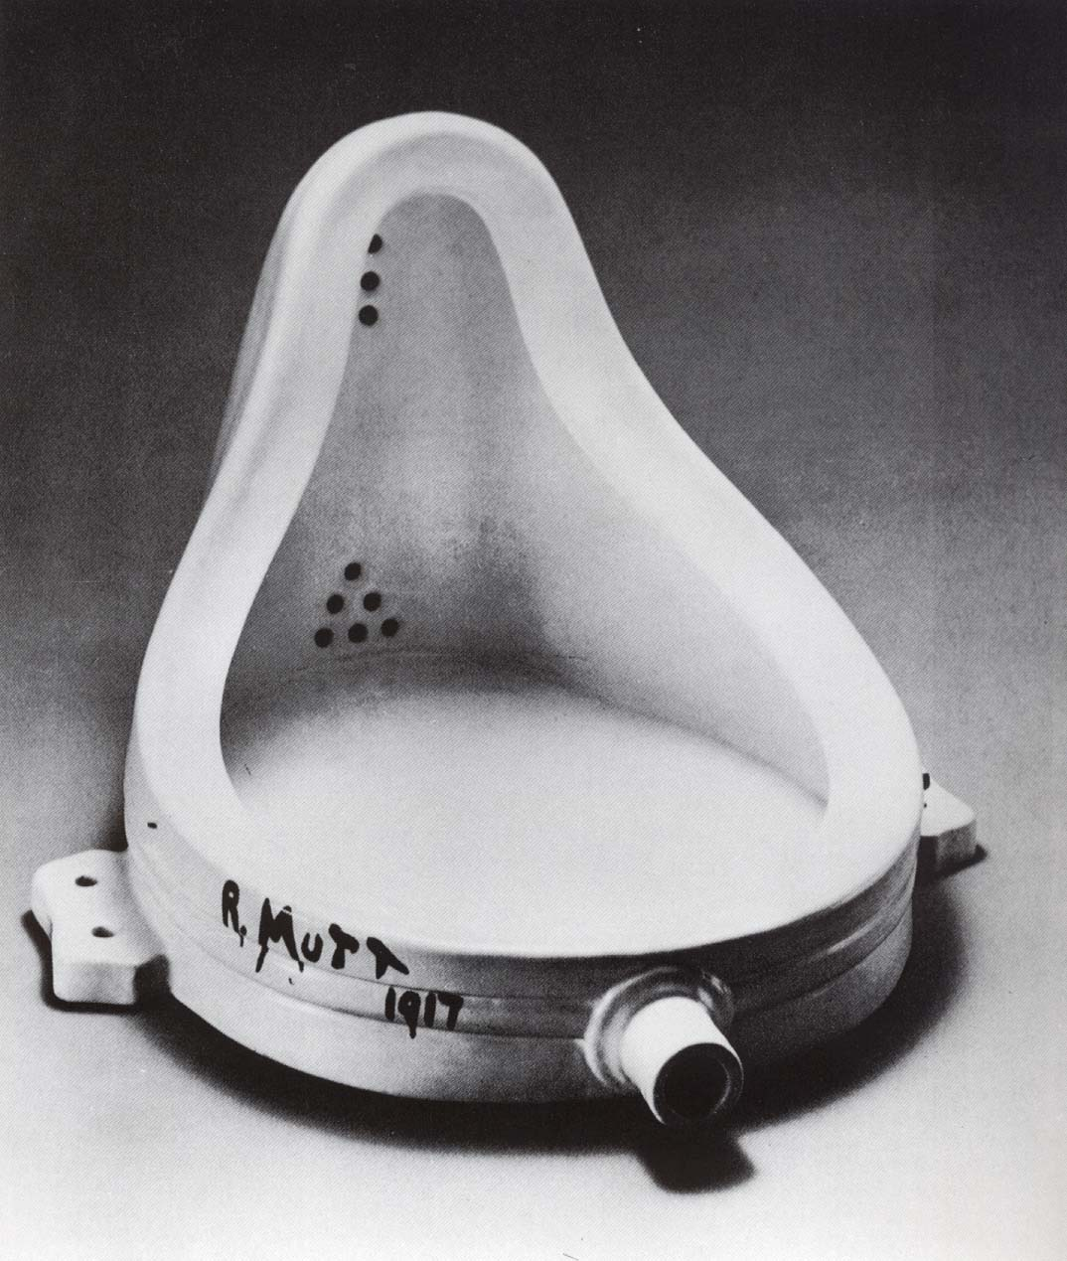
DESMITIFICACIÓN DEL ARTE CONTEMPORÁNEO
2016
1917

Slide 3
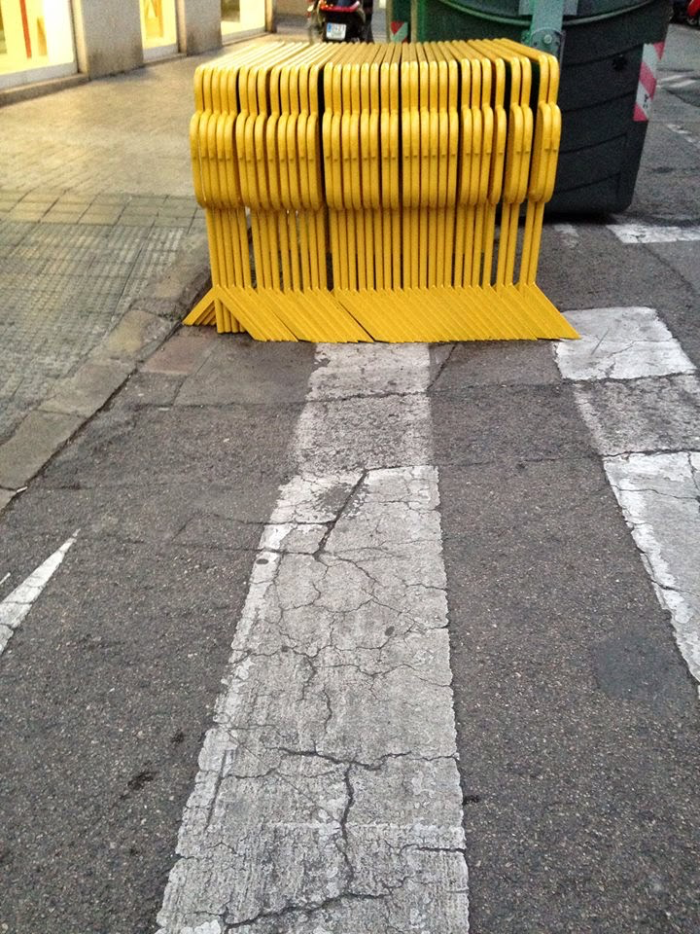
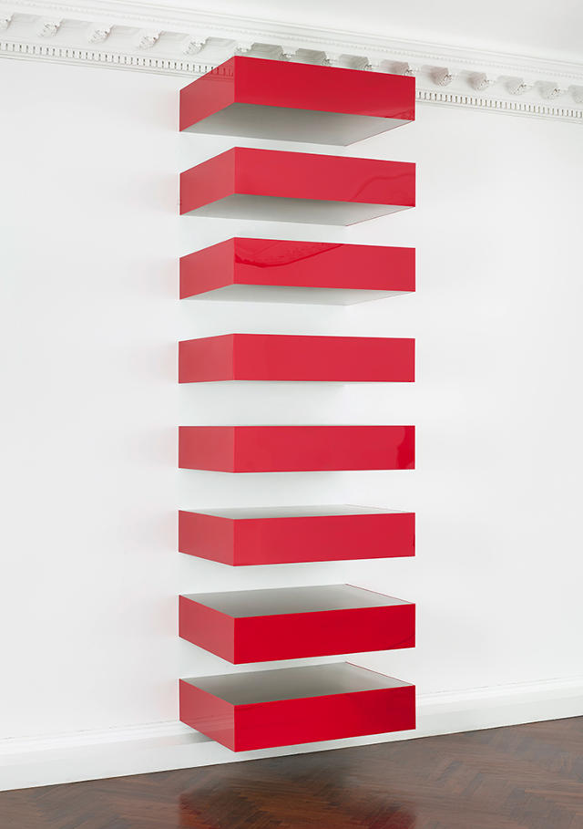
…Y DE SU DISCURSO
Acción anónima
Donal judd

Slide 4
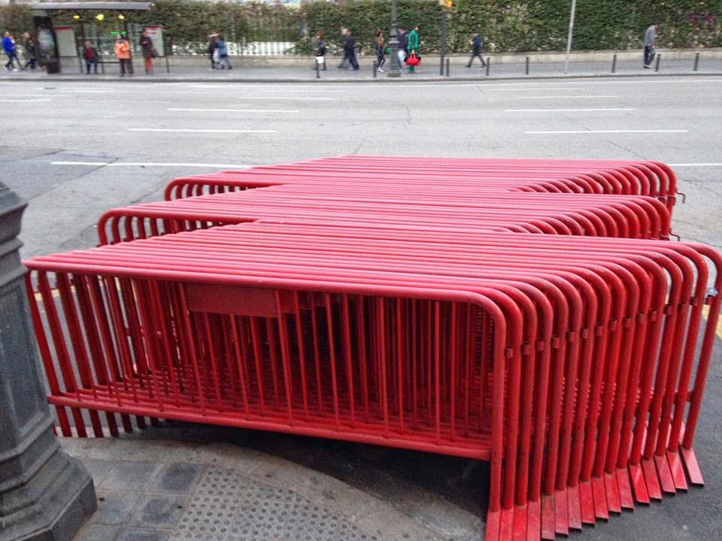
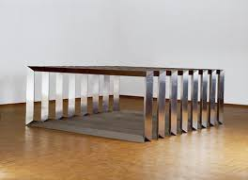
…MEDIANTE LA COMPARACIÓN DE OBJETOS ENCONTRADOS EN
LA CIUDAD
Acción anónima
Donald Judd

Slide 5
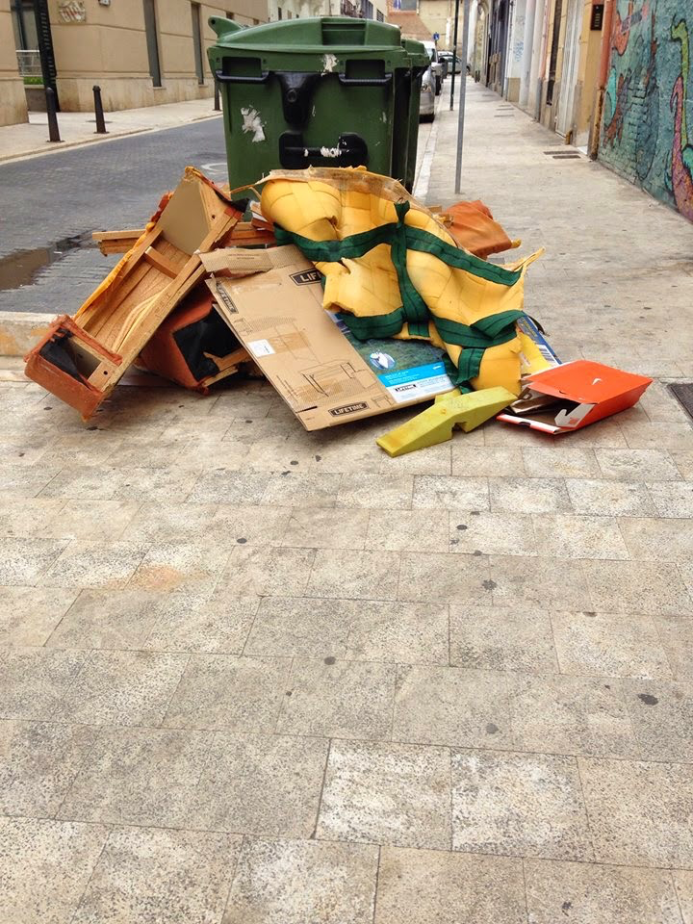
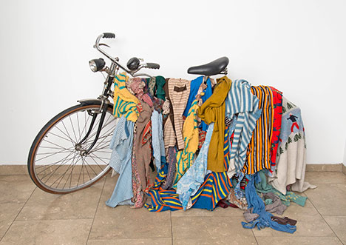
…CON OBRAS DE ARTE
Acción anónima
Michelangelo Pistoletto

Slide 6
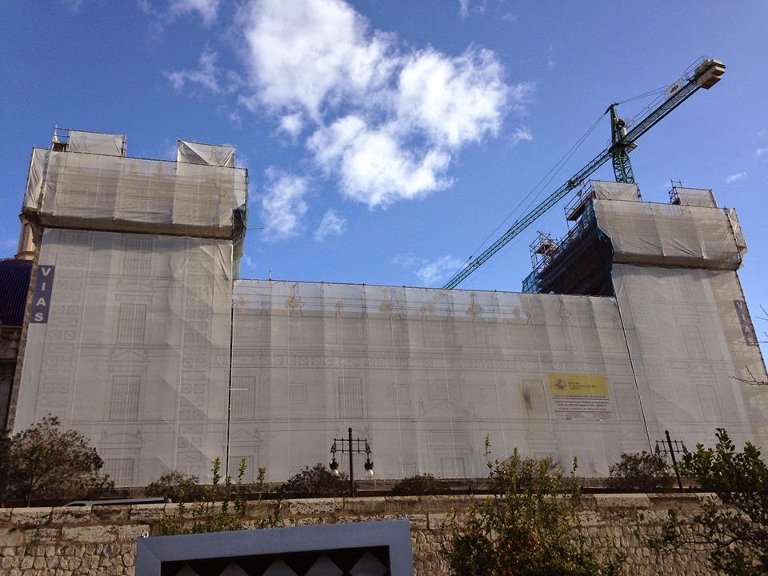
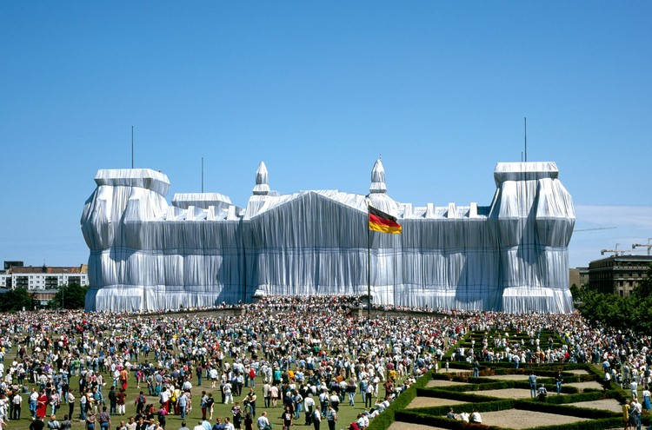
…DE DIFERENTES MOVIMIENTOS
Acción anónima
Crhisto

Slide 7
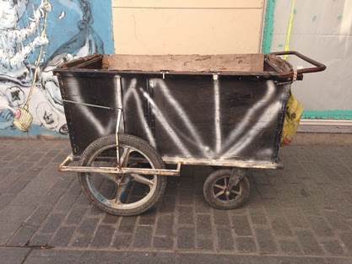
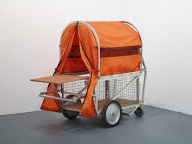
…PARA DEMOCRATIZAR EL ARTE
Acción anónima
Krzysztof Wodiczko

Slide 8
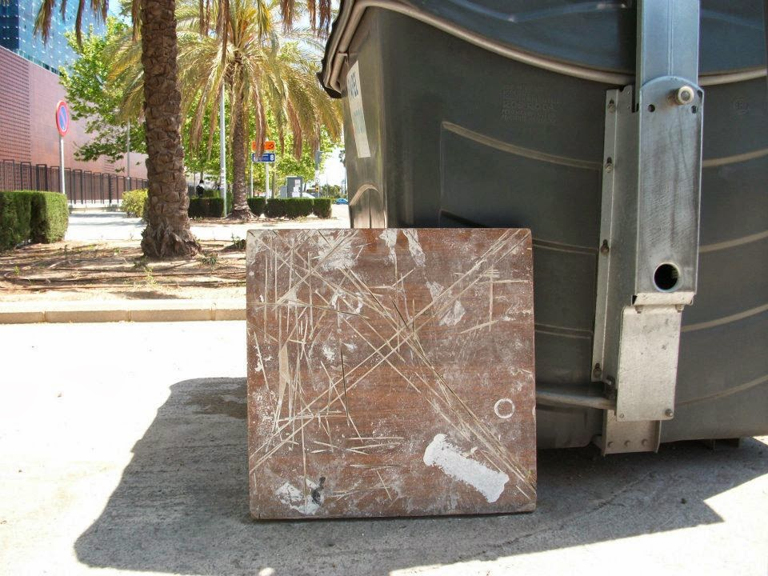
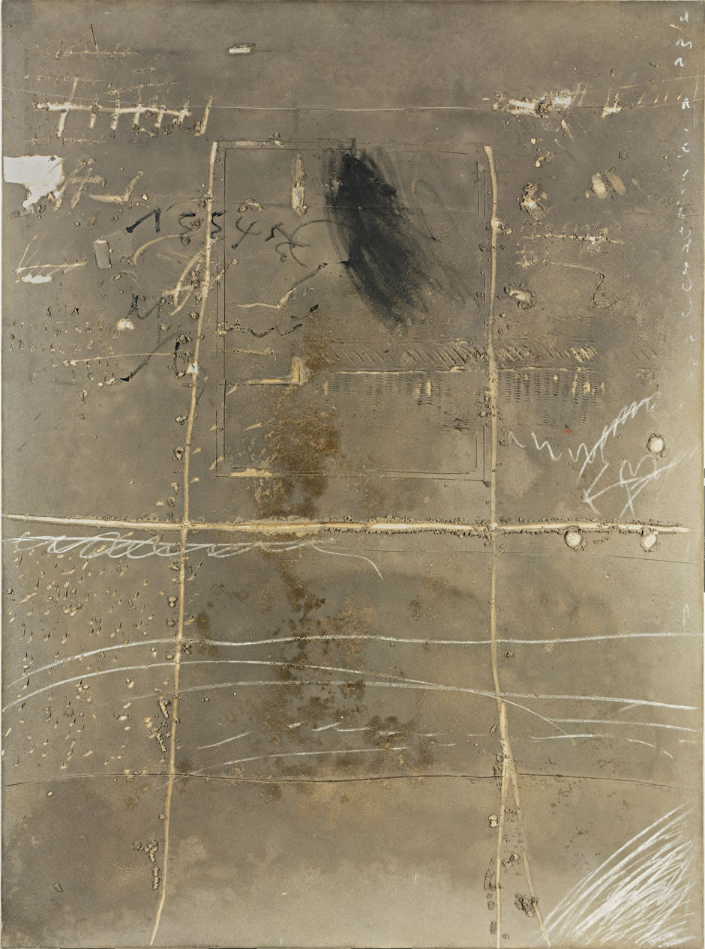
…A TRAVÉS DE LA PARTICPACIÓN DEL CIUDADADANO/A
Acción anónima
Antoni Tapies

Slide 9
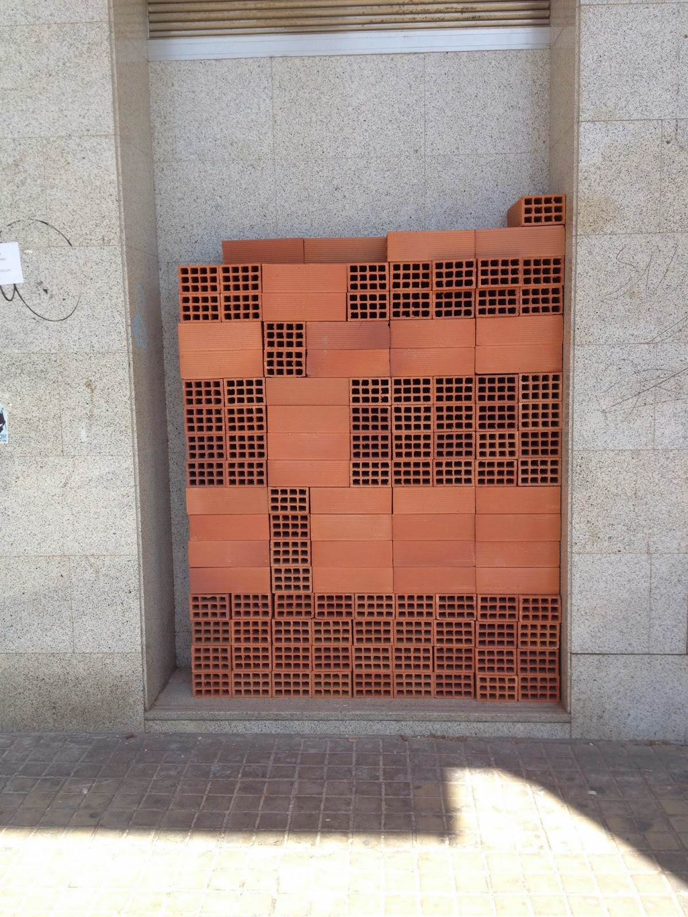
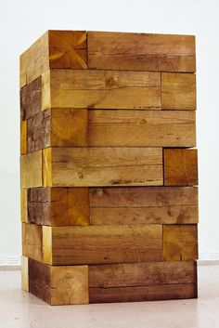
…DÁNDOLE LA OPORTUNIDAD DE CONVERTIRSE EN CURADOR,
CRÍTICO Y/O ARTISTA
Acción anónima
Carl Andre

Slide 10
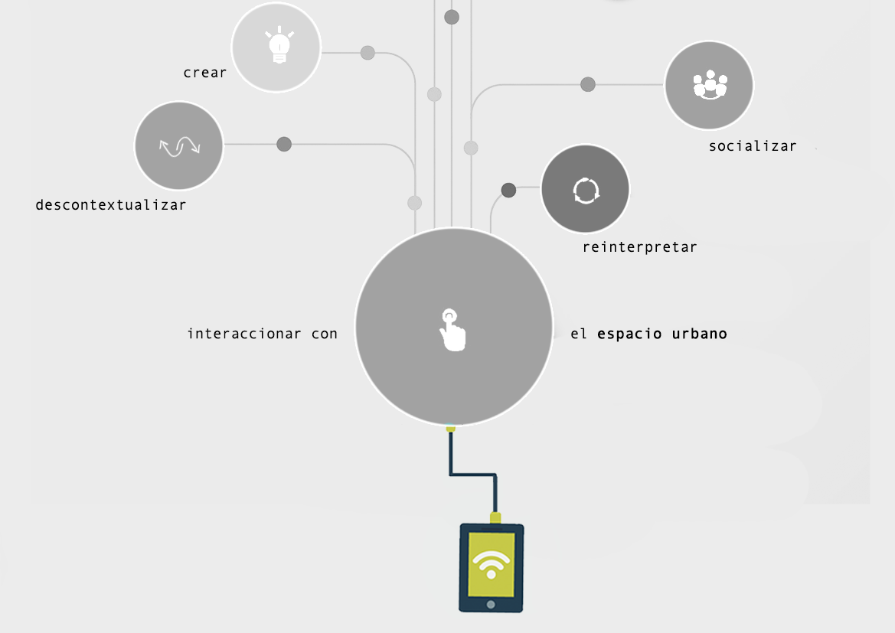

Slide 11
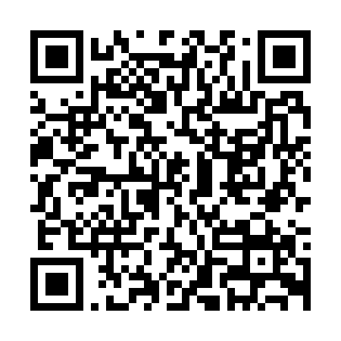
urBside-art

